Slide 1
Spring Boot开发基础
Spring Data JPA
华微软件
Notes:
leolztang@gmail.com

Slide 2

JPA
O/R 映射
实体继承
实体主键
实体的关联关系
Spring Data简介
Spring Data JPA
使用Spring Data JPA项目
查询功能的实现
数据更新和删除
Agenda

Slide 3
JPA
JPA伴随于JavaEE 5发布的ORM数据持久层API规范，吸收了开源社区相对成熟的ORM思想。
JPA不需要依赖于EJB容器，可以运行于JAVA SE容器中。
JPA一改之前EJB的Entity Bean的笨重形象，得到了各大厂商的支持，目前比较成熟的JPA框架有Hibernate, Open JPA, EclipseLink，Hades。
Notes:
JPA的规范：
http://docs.oracle.com/javaee/5/tutorial/doc/bnbpz.html

Slide 4
JPA规范的主要内容
O/R实体映射规则
Object | Relation | JPA注解 | 可选annotion
Class | Table | @Entity | @Table(name="table_name")
Field/Property | column | – | @Column(name = “column_name")
Field/Property | primary key | @Id，@IdClass | @GeneratedValue
Field/Property | NONE | @Transient
Notes:
http://www.cnblogs.com/holbrook/archive/2012/12/30/2839842.html
参考demo：Customer.java

Slide 5
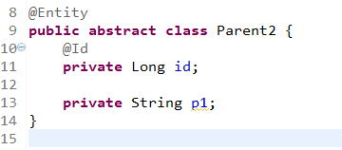
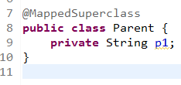
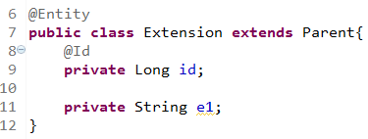
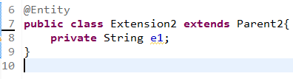
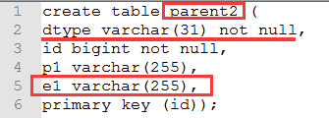
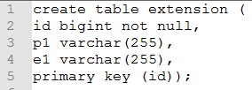
JPA规范的主要内容
实体类的继承
抽象父类Entity, 用@Entity标记abstract类作为父类, @Entity子类继承abstract父类
使用@MappedSuperclass标记父类, @Entity子类继承@MappedSuperclass父类

Slide 6
JPA规范的主要内容
实体类的继承策略
Single-table 策略：这是继承映射中的缺省策略，这个策略的映射原则就是父类包括子类中新添加的属性全部映射到一张数据库表中，数据库表中有一个自动生成的字段用来存储区分不同的子类的信息。
Joined-subclass 策略：这种映射策略中，继承关系中的每一个实体类，无论是具体类 (concrete entity) 或者抽象类 (abstract entity)，数据库中都有一个单独的表与他对应。子实体对应的表中不含有从根实体继承而来的属性，它们之间通过共享主键的方式进行关联。
Table-per-concrete-class 策略：这个策略就是将继承关系中的每一个实体映射到数据库中的一个单独的表中，与“Joined”策略不同的是，子实体对应的表中含有从根实体继承而来的属性。
Notes:
http://www.ibm.com/developerworks/cn/java/j-lo-hibernatejpa/

Slide 7
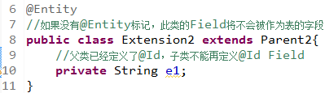
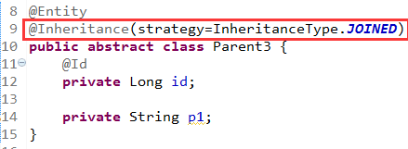
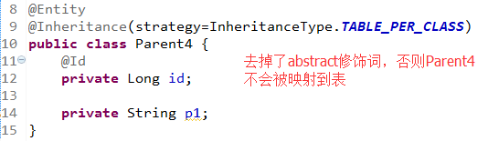
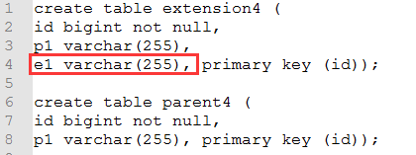
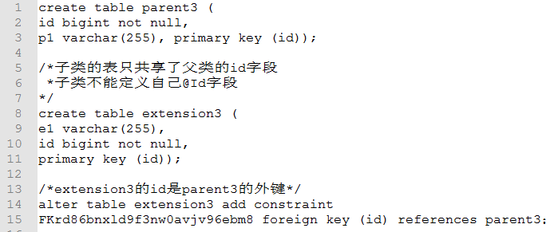
JPA规范的主要内容
实体类的继承策略
Single-table（默认策略）
Joined-subclass
Notes:
single-table策略：
dtype字段用于标记一条记录的实际子类是谁，因为在single-table策略下，不同子类的记录都放在父类这个表中，因此需要这个标记，
关于dtype字段的自定义，以及更多继承策略的内容，请参考：
http://www.ibm.com/developerworks/cn/java/j-lo-hibernatejpa/

Slide 8
JPA规范的主要内容
主键的定义
@Id
@IdClass
内部类作为主键类
外部类作为主键类
Notes:
http://www.cnblogs.com/holbrook/archive/2012/12/30/2839842.html
参考Demo: LoginLog.java

Slide 9
JPA规范的主要内容
主键生成规则
GeneratorType.AUTO ，由JPA自动生成， 通用性最好
GenerationType.IDENTITY，使用数据库的自增长字段，需要数据库的支持（如SQL Server、MySQL、DB2、Derby等）
GenerationType.SEQUENCE，使用数据库的序列号，需要数据库的支持（如Oracle）
GenerationType.TABLE，使用指定的数据库表记录ID的增长 需要定义一个TableGenerator。
Notes:
JPA的规范：
http://docs.oracle.com/javaee/5/tutorial/doc/bnbpz.html

Slide 10
JPA规范的主要内容
实体关联关系的方向
双向关联关系，关联的双方都有Field或Property引用了对方实体。例如Order实体知道它自己有什么LineItem，而LineItem实体也知道它自己属于哪个Order。
单向关联关系，只有关联的某一方有Field或Property引用了对方实体。例如：LoginLog中有User的引用，即登录日志维护（知道）它属于哪个用户，但是User实体不知道它有多少登录日志记录。

Slide 11
JPA规范的主要内容
实体类的多重关系
OneToOne, 表示一个Entity实例和另一个Entity实例是一一对应关系
OneToMany，, 表示一个Entity实例和另一个Entity的多个实例是对应关系
ManyToOne, 表示多个Entity实例和另一个Entity的多个实例是对应关系
ManyToMany, 表示一个Entity的多个实例和另一个Entity的多个实例是对应关系
双向关系中，实体持有关联数据的一方称为owning-side,另一方称为inverse-side。而单向关系则只有owning-side，owning-side一定是Many的一端。
关系类型 | Owning-Side | Inverse-Side
one-to-one | @OneToOne | @OneToOne(mappedBy="othersideName")
one-to-many / many-to-one | @ManyToOne | @OneToMany(mappedBy="xxx")
many-to-many | @ManyToMany | @ManyToMany(mappedBy ="xxx")

Slide 12
Spring Data
Spring Data是Pivotal提供的数据库(数据存储)访问框架，它为不同的数据库(数据存储)提供一致的访问方式，同时又保持底层数据库的特性。
Spring Data项目由多个子项目组成，它们能够简化对其所支持的各种关系数据库、非关系数据库、map-reduce框架、云数据服务等数据存储的访问
Notes:
http://projects.spring.io/spring-data/

Slide 13
Spring Data主要模块
Spring Data JPA – 简化基于JPA的数据访问APIs
Spring Data MongoDB 、Redis – MongoDB、Redis访问APIs
Spring Data LDAP – 对Spring LDAP的支持
Spring Data Cassandra – 分布式数据库Cassandra的访问APIs
Spring Data KeyValue – 对KeyValue存储结构的支持
Spring Data REST – 将Model层直接以REST接口暴露
Spring JDBC Extenssions – JDBC的扩展
Spring for Apache Hadoop – 为HDFS, MapReduce，Pig，Hive提供访问APIs
Notes:
Spring Data对NOSQL的支持：
http://docs.spring.io/spring-boot/docs/1.4.0.BUILD-SNAPSHOT/reference/htmlsingle/#boot-features-nosql

Slide 14
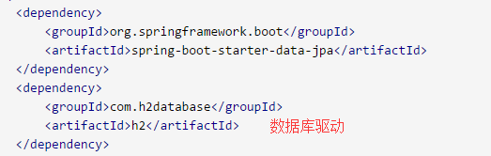
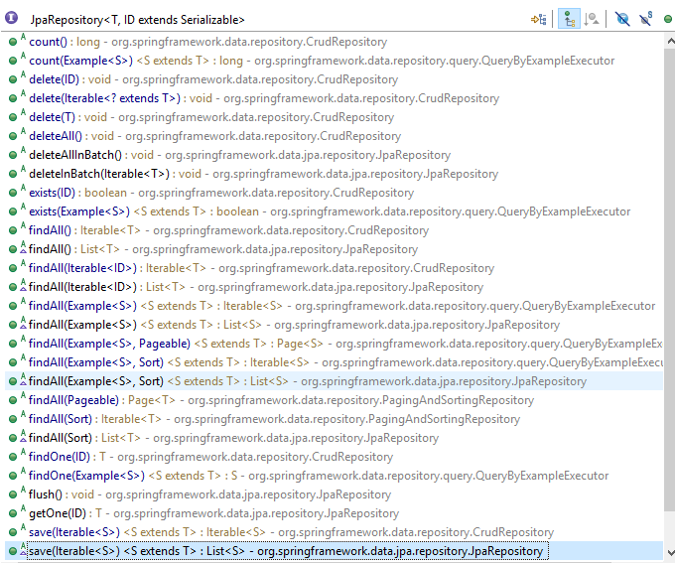
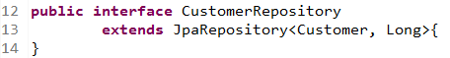
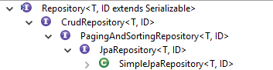
Spring Data JPA
使用Spring Data JPA
Maven依赖
自定义的Repository接口
Notes:
注：这里省略了SpringBoot Application（普通的springboot application）、和Customer实体的实现（前述JPA规范中Customer的实现）
CustomerRepository的说明：
//JpaRepository是Spring Data JPA提供的接口
//CustomerRepository继承了JpaRepository，并通范型参数Cusomter， Long指定了实体的类和实体的ID
//开发者不需要对CustomerRepository写任何实现，Spring Data JPA自动为所有Repository的子类生成实现
//生成实现的动作将在Spring 容器创建时完成
完整示例，请参考：
https://spring.io/guides/gs/accessing-data-jpa/

Slide 15
Spring Data JPA
查询功能的支持
@NamedQuery – 命名查询，JPA规范的内容
@Query – 自定义JPQL查询(也支持native sql)，Spring Data的扩展功能
Method Name-based Query – 基于方法名的查询，Spring Data的扩展功能
查询方式的使用优先级
如果同一个方法同时出现了多个上述功能的支持，Spring Data则根据以下情况决定最终执行方式：
（1）默认情况下，Spring Data先使用@Query(如果有)，其次使用@NamedQuery（如果有），最后使用基于方法名的查询（如果符合规则），否则报错。
（2）可以通过修改RepositoryConfiguration改变默认规则
Notes:
关于RepositoryConfiguration和查询方式的使用优先级：
http://docs.spring.io/spring-data/jpa/docs/1.10.5.RELEASE/reference/html/#repositories.query-methods.query-lookup-strategies

Slide 16
Spring Data JPA
Method Name-based Query - 基于方法名的查询
Spring Data除了Repository提供的接口外，还可以通过方法名自动识别和处理更多的查询方法。
查询动词(get, read, find, count)+Entity对象（可选）+By+条件（Entity Field）
find Customer By FirstNameOrLastNameDesc
通过查询方法可以实现的查询功能：
sql查询条件 - like，in，or，and， between，not，null等
数据分片和排序功能 - asc，desc，Pageable，Sort（分页和Sort排序是方法参数）
自定义的查询条件 - after，before，greater，less，start，end，contain等
限定结果的查询 - top， first
Notes:
更多关于查询方法的内容，请参考：
http://docs.spring.io/spring-data/jpa/docs/1.10.5.RELEASE/reference/html/#repositories.query-methods.details

Slide 17
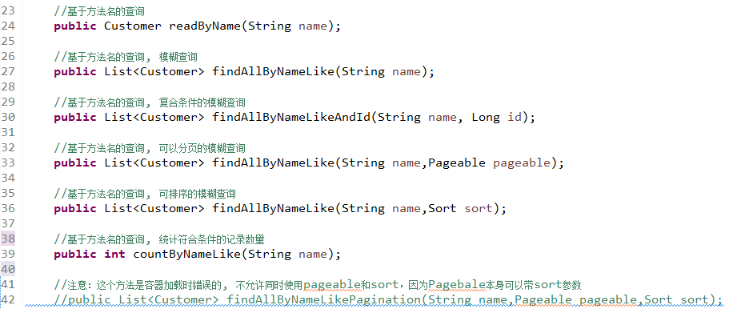
Spring Data JPA
Method Name-based Query - 基于方法名的查询
Notes:
更多关于查询方法的内容，请参考：
http://docs.spring.io/spring-data/jpa/docs/1.10.5.RELEASE/reference/html/#repositories.query-methods.details

Slide 18
Spring Data JPA
自定义查询
Spring Data JPA的查询方法作用无法满足需求的情况下，开发者可以通过@Query自定义查询方法。
@Query使用JPQL查询语言，也可以使用原生SQL
查询参数方式有多种，这里使用的是@Param（命名参数）方法
Notes:
JPQL是JPA面向Entity的查询语言，这种语句和底层数据库的实现无关，但是牺牲了部分SQL具有功能
详细的JPQL内容，请参考：
http://docs.oracle.com/javaee/6/tutorial/doc/bnbtg.html

Slide 19
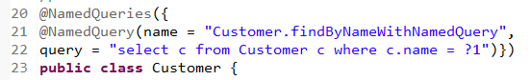
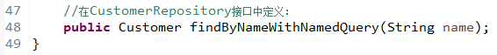
Spring Data JPA
命名查询-NamedQuery
JPA提供了命名查询的方式提供和Spring Data JPA相似的功能（使用JPQL查询）。
（1）在Entity上定义@NamedQueries或者@NamedQuery
（2）在Spring Data JPA的Repository定一个同名的接口的方式使用NamedQuery
Notes:
JPA中关于NamedQuery的内容：
http://docs.oracle.com/javaee/6/tutorial/doc/bnbrg.html

Slide 20
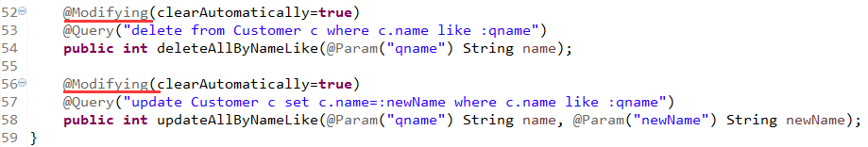
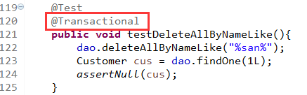
Spring Data JPA
自定义数据更新
Spring Data JPA的repository提供了delete和save方法进行删除和更新。但是一般都需要先查询出Entity才能进行删除和更新。此外，JPA也支持自定义的删除和更新操作。
（1）@Query使用JPQL删除或更新语句
（2）@Modifying表明@Query是删除或更新语句
（3）与查询@Query不同的是，@Modifying的@ Query必须有事务管理

Slide 21

Q&A

